Slide 1
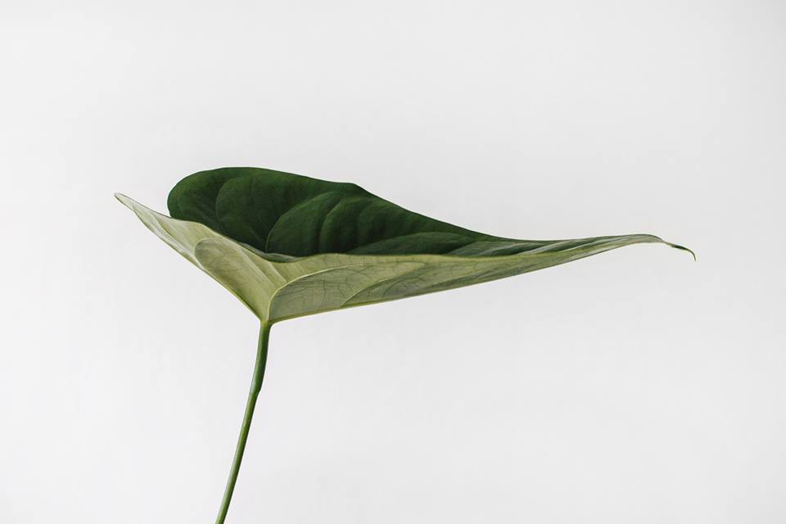
Питомник растений «Ботаника»

Slide 2
Почему именно питомник растений?
Растения – самый важный и самый дорогой материал в ландшафтном дизайне, вертикальном озеленении и в садоводстве в целом
Растения круглый год активно покупают частные лица и компании
Ландшафтный дизайн набирает популярность, люди и компании тратят все больше средств на озеленение. Тренд на экологичность
Конкуренция в этой нише очень низкая – в МО на сегодняшний день всего около 10 питомников, бо’льшая часть из них – сезонные.
Данный бизнес является прибыльным круглый год за счет разнообразия ассортимента и выращивания хвойных пород
Возможность продавать растения из своего питомника оптом и в розницу + использовать в своих заказах. Наличие своего питомника – это сильное конкурентное преимущество в ландшафтном дизайне

Slide 3
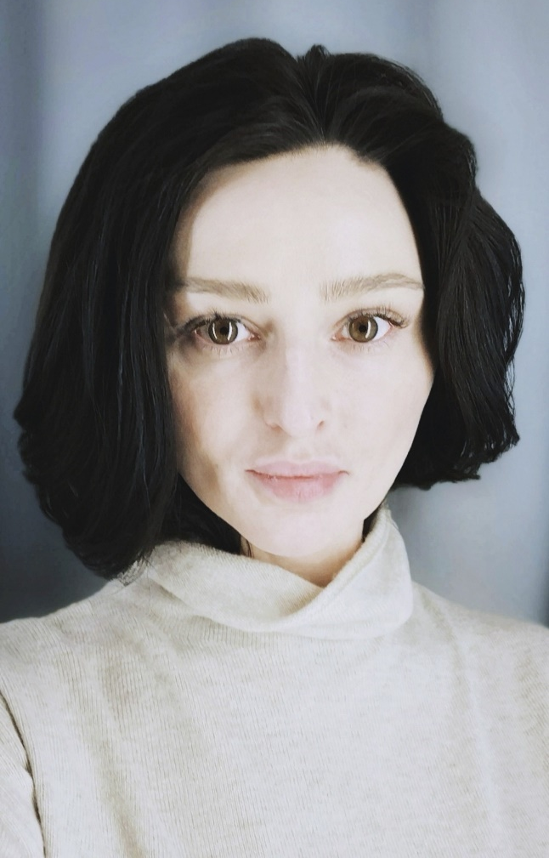
Обо мне
Гершельман Надежда, 33 года
Образование: филология (МПГУ), ландшафтный дизайн (РГАУ-МСХА им. Тимирязева), управление проектами PMI PMBOK, Концентрат 27.0 LikeЦентр
Опыт работы: 10 лет работала в сфере оценки и развития персонала, 3 года занимаюсь разработкой и реализацией проектов в ландшафтном дизайне
Достижения: начала работать с 14 лет; бросила курить за 1 день, не курю уже 7 лет; за 7 месяцев похудела на 25 килограмм, вес стабилен по сей день
Увлечения: выращиваю различные растения, занимаюсь спортом (бег, плавание, силовые тренировки), рисую, проектирую и создаю дизайн участков, веду социальный проект против насилия

Slide 4
Экономика бизнеса
Срок окупаемости от 1,5 лет
Рентабельность бизнеса 30%
Средняя наценка – от 150% на единицу продукции, зависит от сорта и возраста растений
Средний чек в розницу – 10 000р.
Средний чек опт – 150 000р.
Выручка в мес. от 1 000 000р.
Чистая прибыль в меc. от 400 000р.

Slide 5
Необходимые расходы
Фот 225 000р. / мес – рабочие, управляющий
Аренда земельного участка 3га - 100 тыс.руб / мес
Расходы на обслуживание (электричество, вода, почва, удобрения) –
300 000р. / мес
Закупка материала для разведения – 1,5 млн. руб
Постройка 5 отапливаемых зимних теплиц – 500 000р.
Облагораживание зоны питомника для клиентов – 150 000р.
Реклама – 100 000р.при запуске / 50 000р после запуска
Непредвиденные расходы – 200 000р.
Итого: 675 000 – ежемесячные расходы (без учета уплаты налогов)
2 250 000 – единоразово для запуска питомника

Slide 6
Трафик
Привлечение клиентов через интернет рекламу:
Размещение и продвижение рекламы в поисковиках Яндекс и Google
Продвижение аккаунта в инстаграм, группа ВК
Использование mail-рассылок
Размещение объявлений на Авито, Юла
Привлечение клиентов дополнительными способами:
Размещение наружной рекламы на билбордах и растяжках в МО
Прямые продажи продукции в ландшафтные агентства, муниципальные предприятия

Slide 7
Риски
В данном бизнесе можно выделить следующие риски:
Неблагоприятные погодные условия (жара, ливни, внезапные заморозки) для растений в открытом грунте
Гибель растений ввиду некачественного ухода
Вредители и болезни

Slide 8
Что сделано сегодня
Заканчиваются работы по созданию сайта
Есть варианты земельных участков для долгосрочной аренды
Проведен мониторинг поставщиков продукции и сравнение цен
На аутсорсинг привлечен бухгалтер, юрист с пониманием специфики бизнеса, специалист по рекламе в поисковиках и соцсетях
Отобраны резюме потенциальных управляющих с нужным опытом работы

Slide 9
Объем инвестиций
Необходимая сумма привлечения инвестиций – 11 550 000р.
Из них сash in - 7 650 000р.
cash out - 3 900 000р.

Slide 10
Предложение инвестору
40% от выручки до полного возвращения изначально инвестированной суммы
После возврата инвестиций - 20% с возможностью выкупа доли бизнеса

Slide 11
Контакты
Телефон: +7 977 431 51 15
Email: Gershelman.n@gmail.com
Insta: @Botanika.pro

